Slide 1


Slide 2
EJERCICIOS
PRÁCTICOS
SOBRE GANANCIA
DE CAPITAL
Facilitador: Lic. José Nelson Menjivar
TRIBUNAL DE APELACIONES DE LOS IMPUESTOS INTERNOS Y DE ADUANAS

Slide 3
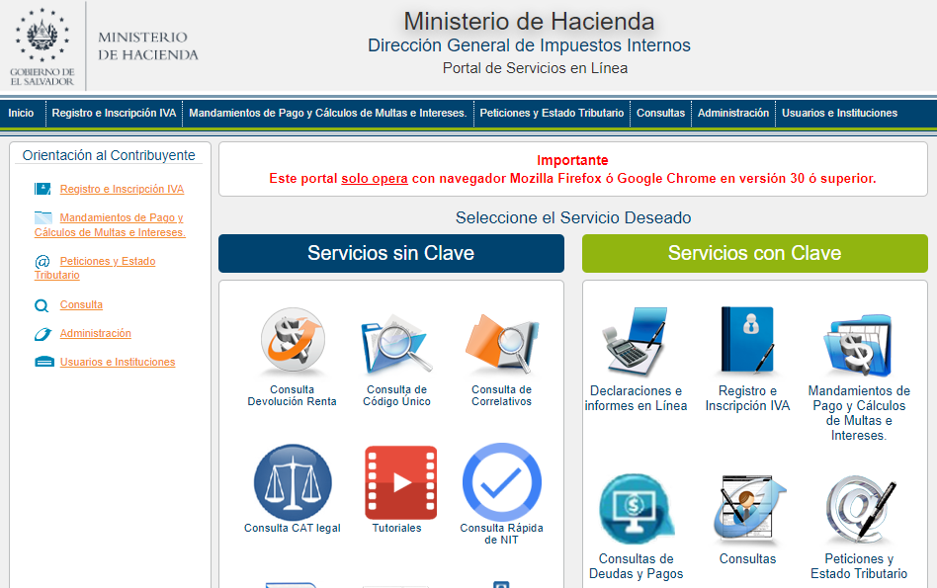

INFORME F-944 PORTAL WEB MH

Slide 4
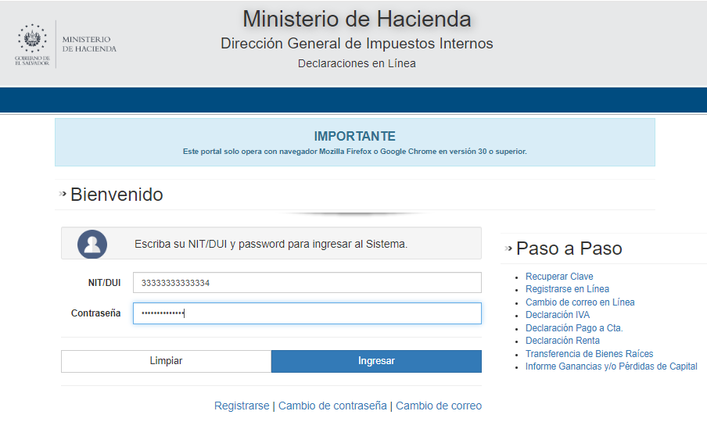
INFORME F-944 PORTAL WEB MH

Slide 5
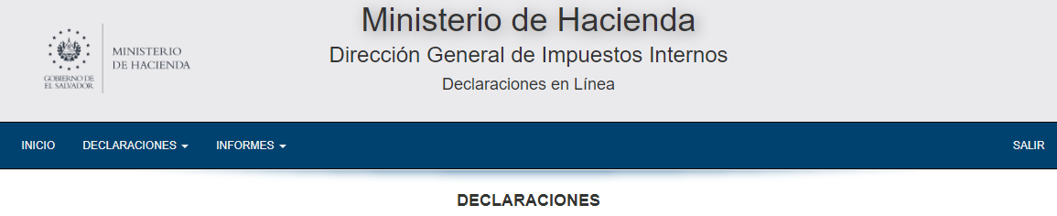
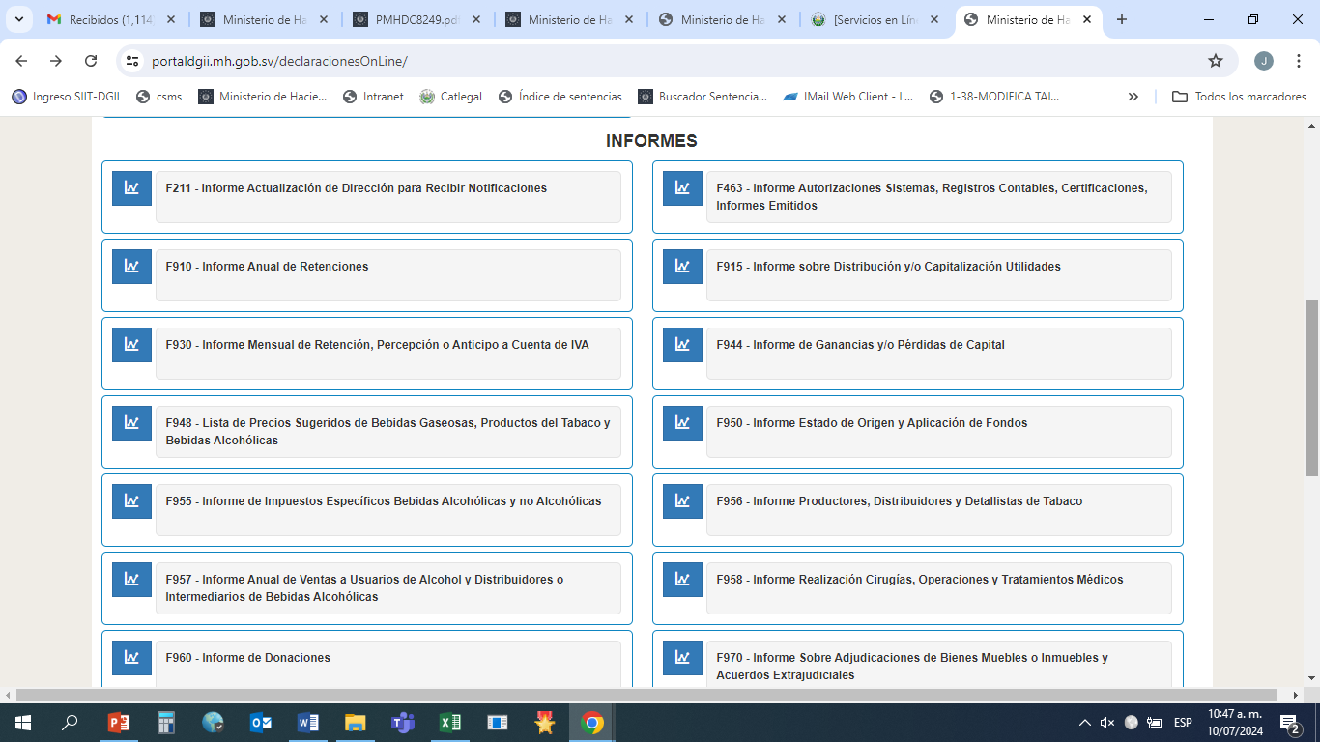
INFORME F-944 PORTAL WEB MH

Slide 6
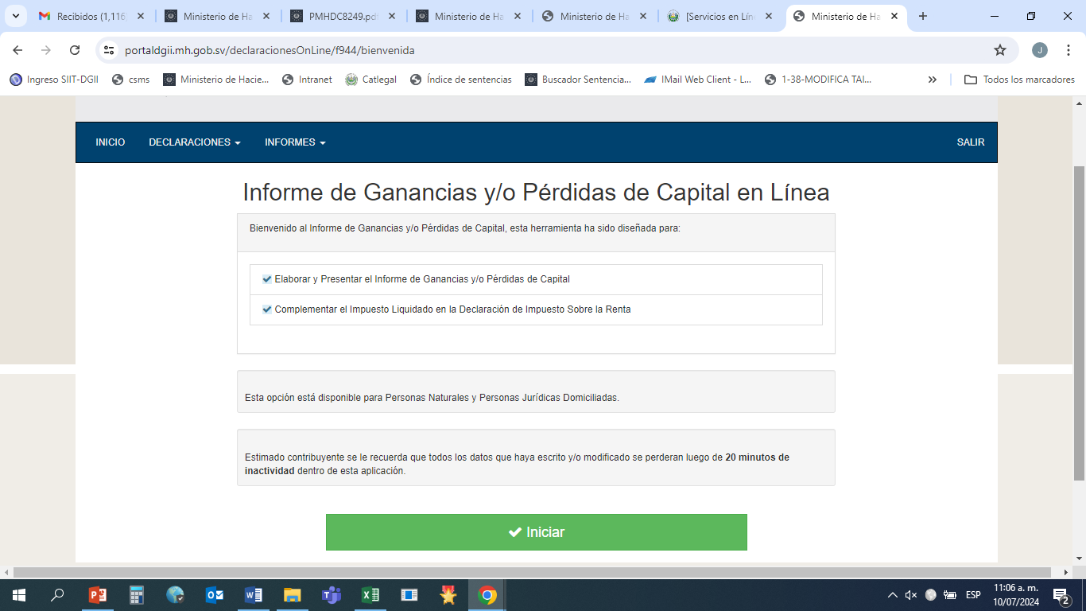
INFORME F-944 PORTAL WEB MH

Slide 7
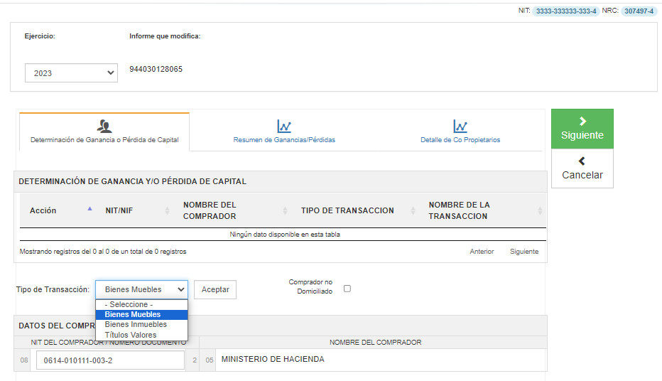
INFORME F-944 PORTAL WEB MH

Slide 8
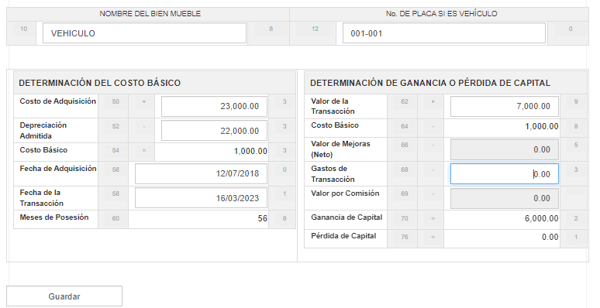
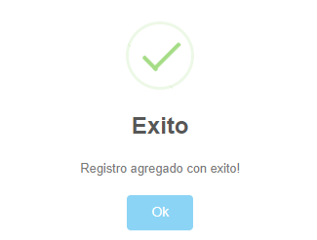
INFORME F-944 PORTAL WEB MH
El día 16 de marzo de 2023, se vendió por el precio de $7,000.00, un vehículo tipo panel, que era utilizado para el reparto de mercadería; el cual había adquirido el día 12 de julio de 2018, por el valor de $23,000.00, de acuerdo a los registros contables la depreciación asciende a $22,000.00.

Slide 9
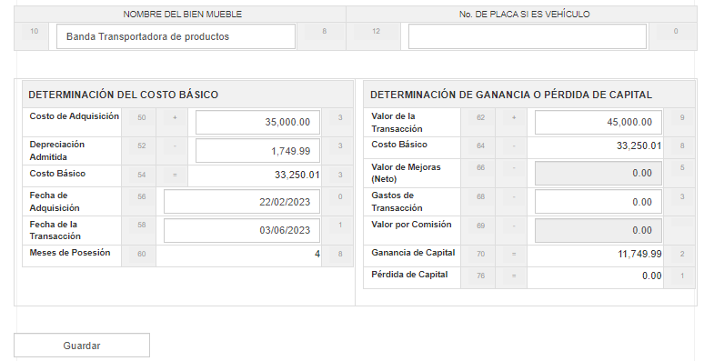
INFORME F-944 PORTAL WEB MH
El 3 de junio de 2023, se vendió por el valor de $45,000.00, una banda transportadora de productos, la que había sido comprada el 22 de febrero de 2023 por el precio de $35,000.00, teniendo una depreciación registrada por valor de $1,749.99.

Slide 10
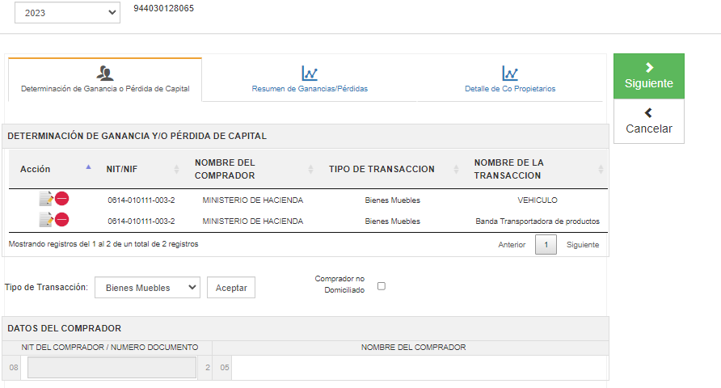
INFORME F-944 PORTAL WEB MH
Detalle de Bienes Registrados/opción eliminar

Slide 11
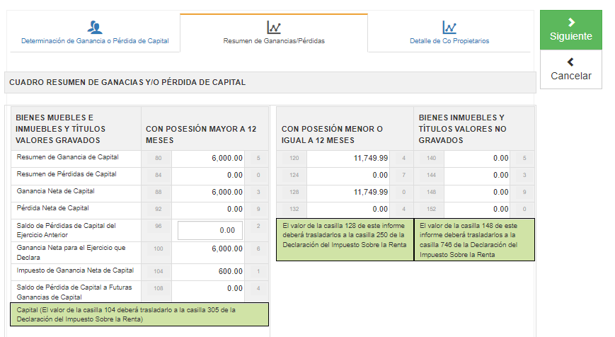
INFORME F-944 PORTAL WEB MH
Visualización del resumen de operaciones

Slide 12
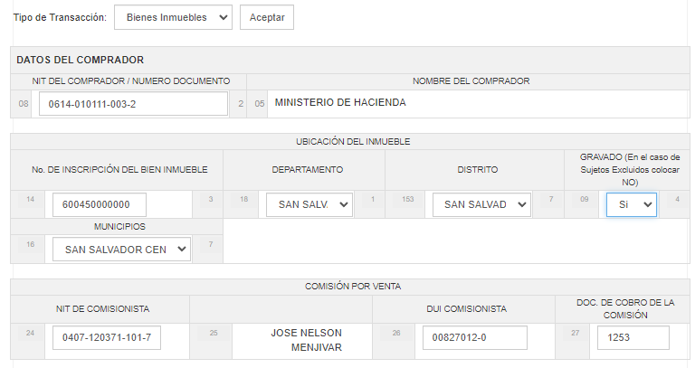
INFORME F-944 PORTAL WEB MH
Ejemplo del registro de la venta de un bien inmueble

Slide 13
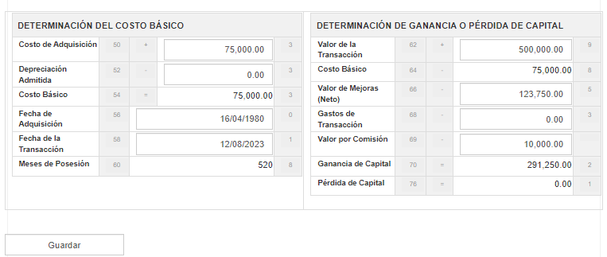
INFORME F-944 PORTAL WEB MH
El día 12 de agosto de 2023, por el precio de $500,000.00 efectuó la venta de un inmueble que era utilizado como bodega, el que según escritura pública de compraventa había sido adquirido el 16 de abril de 1980, como un lote sin construcciones por el valor de $75,000.00 y en el cual en el mes de julio de 2017, se realizó la edificación de las bodegas 1 y 2, las que según registros contables y documentación de soporte se activaron por el valor de $165,000.00. Depreciación contabilizada a la fecha de venta $41,250.00.
Por la venta del aludido inmueble, se pagó una comisión de $10,000.00.

Slide 14
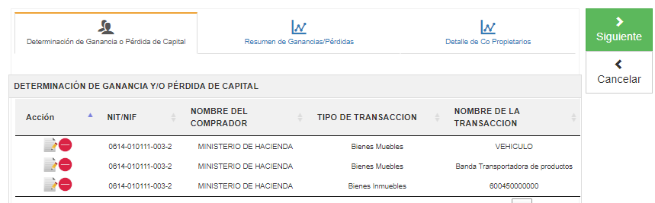
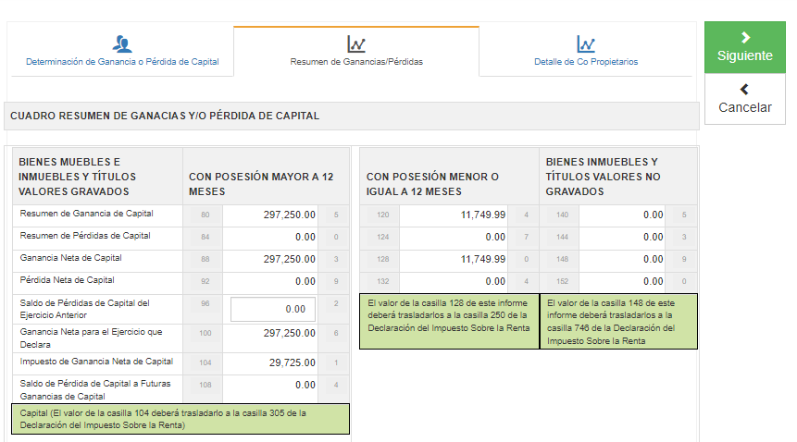
INFORME F-944 PORTAL WEB MH

Slide 15
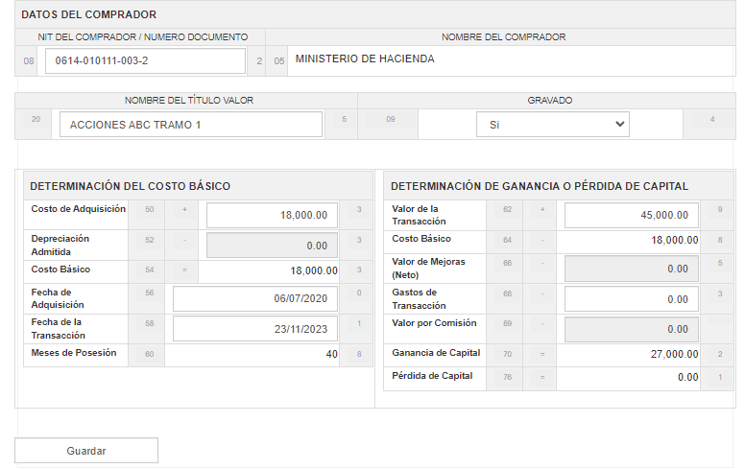
INFORME F-944 PORTAL WEB MH
De igual forma, la sociedad el día 23 de noviembre de 2023, efectuó la venta de 200 acciones que poseía en la compañía ZYX, S.A. de C.V. y por lo cual recibió el valor de $45,000.00, mismas que había adquirido el día 6 de julio de 2020, por el un monto de $18,000.00.

Slide 16

INFORME F-944 PORTAL WEB MH

Slide 17
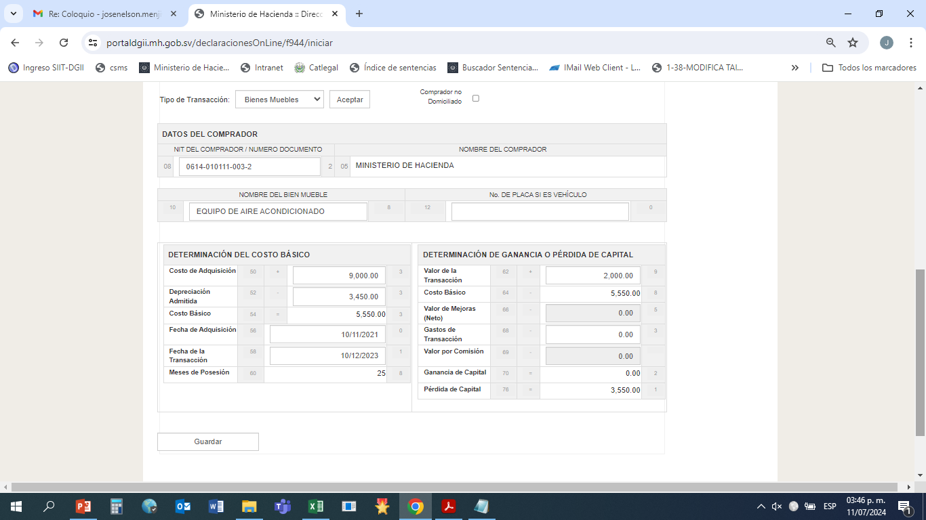
INFORME F-944 PORTAL WEB MH
Finalmente, el día 10 de diciembre de 2023, la sociedad vendió por el precio de $2,000.00 un equipo de aire acondicionado que había sido adquirido el 10 de noviembre de 2021, por el precio de $9,000.00, a este equipo se le había establecido y contabilizado una depreciación acumulada de $3,450.00.

Slide 18
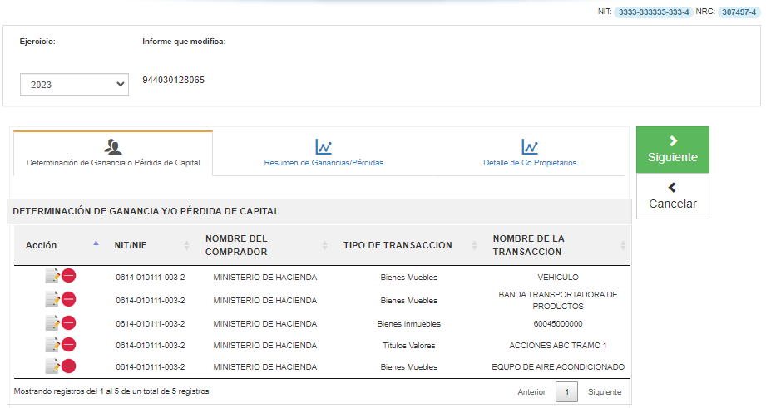
INFORME F-944 PORTAL WEB MH

Slide 19
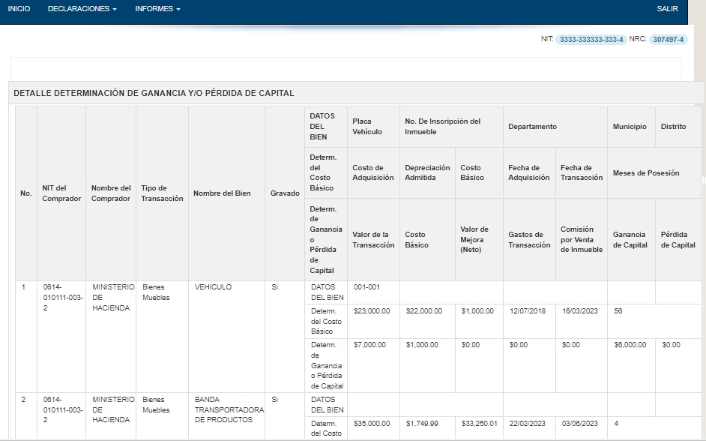
INFORME F-944 PORTAL WEB MH

Slide 20
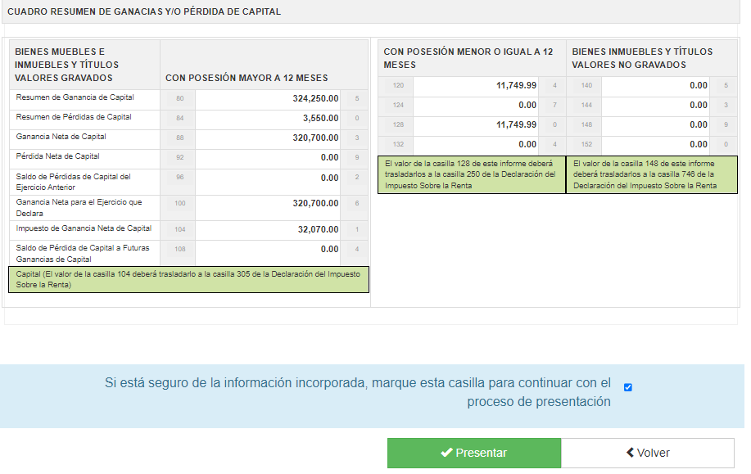
INFORME F-944 PORTAL WEB MH

Slide 21
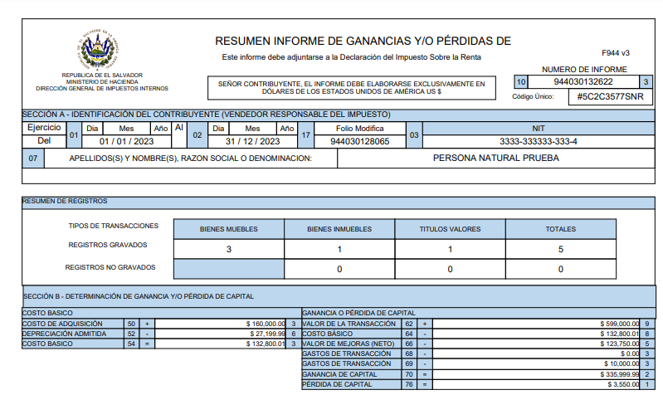
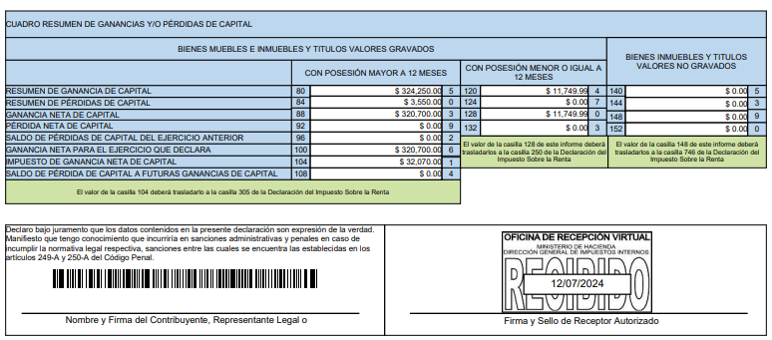
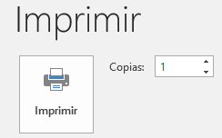

Slide 22
ANTECEDENTES PRONUNCIADOS POR EL TAIIA
Mejoras.
a. Fotocopia de valúo bancario para otorgamiento de crédito
b. Memoria descriptiva de la construcción de la vivienda. Fotos
Inmueble en proindiviso con su esposa.
Precio de costo y venta =Escrituras.
Se atribuye el 50% a cada propietario.
INC. R181007TM, 3/02/2023
Fotocopia de 15 planillas de mano de obra personal de construcción.
CCF por compra de materiales a nombre del contribuyente.
Mandamiento de ingreso por $2,133.62 por el impuesto de ganancia de capital
Certificación del ingeniero que la construcción incluía mano de obra, diseño y supervisión por $340,861.68.
Por estimaciones del 25%
FACTURAS A CONSUMIDOR FINAL

Slide 23
ANTECEDENTES PRONUNCIADOS POR EL TAIIA
Venta de 2 bienes inmuebles. $4,000,000.00 c/u
Adquiridos por donación (No se establece valor en escritura)
La donante los recibió en calidad de heredera definitiva, estableciendo un valor general por todos los bienes recibidos.
No se reconoció costo básico declarado por $1,263,328.86
Inc.
005-1123 12/04/2024
PJ
Mejoras declaradas $4,274,011.26, mayoría sin documentación de soporte.
Gastos de la transacción declarado$1,412,692.20
Construcciones dadas de baja en contabilidad $657,186.90
menos revalúo efectuado en 2012 $391,650.00
Mejoras contabilizadas y documentadas $265,536.90
Menos depreciación acumulada $261,229.92
Mejoras determinadas $4,306.98

Slide 24
ANTECEDENTES PRONUNCIADOS POR EL TAIIA
Concepto | Sub-detalle | DGII | Declaración | Renta por ganancia de Cap. No Declarada
Valor de venta del inmueble |  | $8,000,000.00 | $8,000,000.00
Costo Básico |  | $ - | $1,263,328.86
Valor de Mejoras |  | $4,306.98 | $4,274,011.26
Costo de las edificaciones (sin incluir revaluaciones) | $265,536.90
(-) Depreciación Acumulada | -$261,229.92
Gastos de Transacción |  | $400,000.00 | $1,412,692.20
Comisión pagada Fact. Excluido #458 | $400,000.00
Ganancia Neta de Capital |  | $ 7,595,693.02 | $ 1,049,967.68 | $ 6, 545,725.34
Ganancia de Capital $654,572.53

Slide 25
OTROS ANTECEDENTES
PRONUNCIADOS
POR EL TAIIA/SCA
R2202009TM del 12/10/2022
R1909007TM del 13/04/2024
R2207011TM del 21/06/2023
R1703004TM del 25/07/2019
R1903009TM del 27/11/2019
207-2011 del 11/10/2019 de la SCA

